Slide 1

МКДОУ г. Новосибирска
«Детский сад № 66 комбинированного вида»
Чеповая Н.А. воспитатель I квалификационной категории
Формирование логического мышления детей через логико – математические игры

Slide 2
Актуальность
Логическое мышление это вид мышления, сущность которого заключается в оперировании понятиями, суждениями и умозаключениями с использованием законов логики, это безукоризненное построение причинно – следственных связей.
Развитие мышления должно осуществляться через соответствующие данному возрасту виды деятельности и педагогические средства. К таким средствам для дошкольников относится игра. Целесообразнее развивать логическое мышление в русле математических знаний.
Объекты математических умозаключений способствуют формированию умения формулировать четкие определения, развивать логическую интуицию, обосновывать суждения.

Slide 3
Цель: создать условие для формирования логического мышления у детей при помощи логико – математических игр и упражнений.
Задачи:
Обучать детей основным логическим операциям: анализу, синтезу, сравнению, классификации, систематизации, обобщению, умозаключениям.
Развивать у детей умение рассуждать, доказывать.
Развивать логическое мышление через логико – математические игры.
Способствовать развитию познавательной активности.
Воспитывать самостоятельность, инициативу, настойчивость в достижении цели.
- Разработать практические рекомендации для родителей.

Slide 4
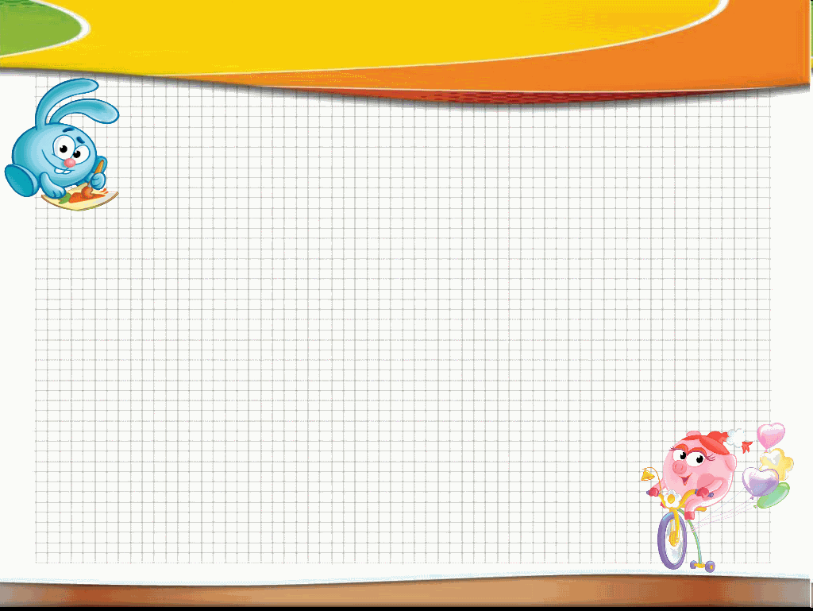
Мышление развивается в три этапа:
Наглядно – действенное (когда ребенок мыслит через действие с помощью манипулирования предметом) – это основной вид мышления ребенка раннего возраста 2-3 года.
Наглядно – образное (когда ребенок мыслит при помощи образов с помощью представления явлений, предметов) – является основным видом мышления ребенка дошкольного возраста 3-4 года, остается ведущим до 6-7 лет.
Словесно – логическое (когда ребенок мыслит в уме с помощью понятий, рассуждений, слов) – этот вид мышления начинает формироваться в старшем дошкольном возрасте 5-6 лет, становится ведущим с 7-8 лет.

Slide 5

Основные критерии развития логического мышления
Умение выделять существенные признаки из второстепенных
Умение рассуждать
Сравнивать, анализировать
Классифицировать предметы
Аргументировать свою точку зрения
Устанавливать закономерность
Развивать пространственное мышление

Slide 6

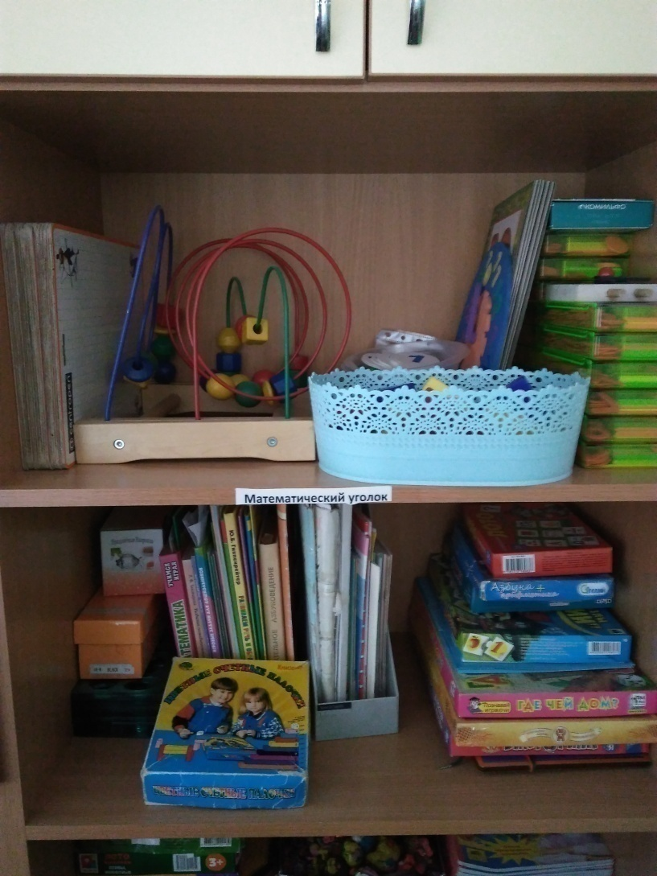
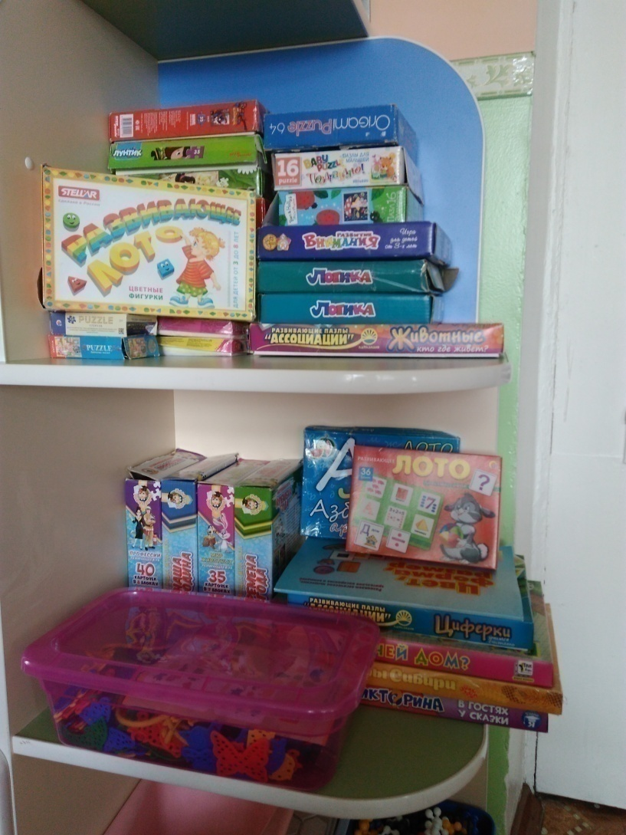
Математический уголок

Slide 7

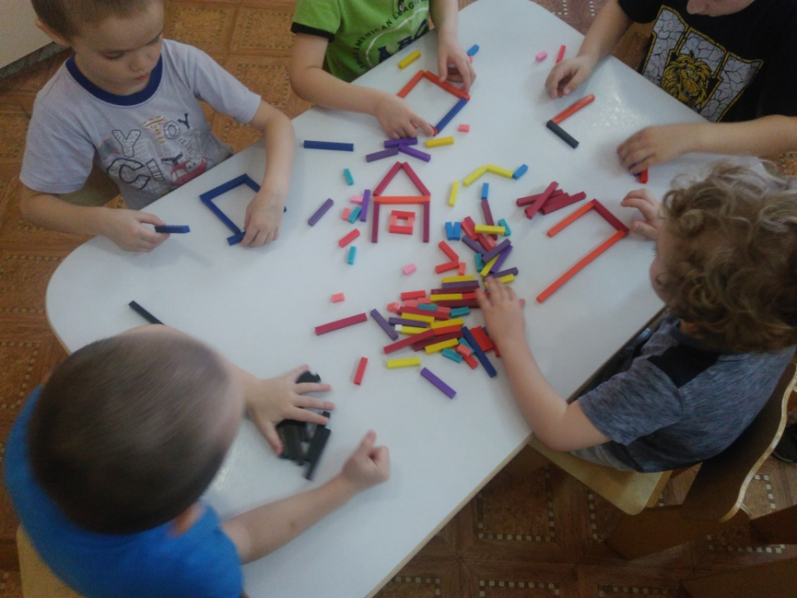
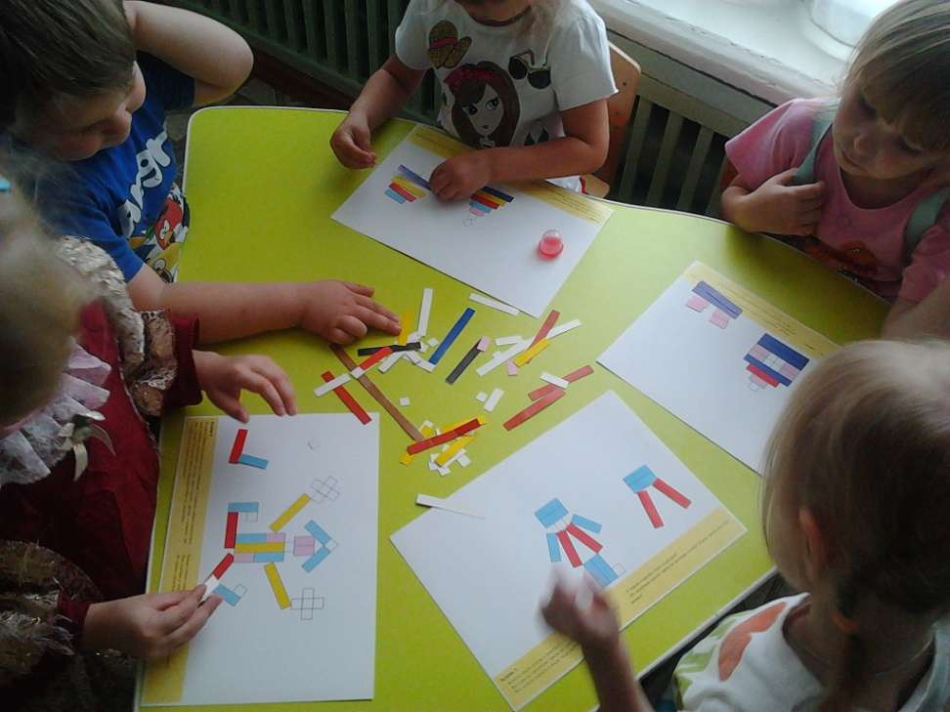
Палочки Х. Кюизенера

Slide 8
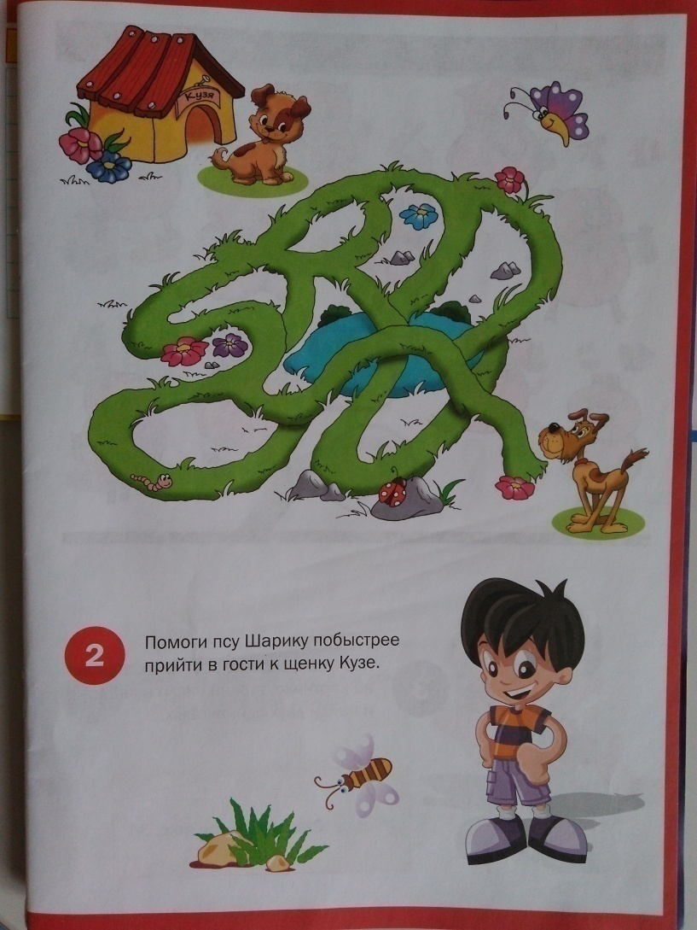
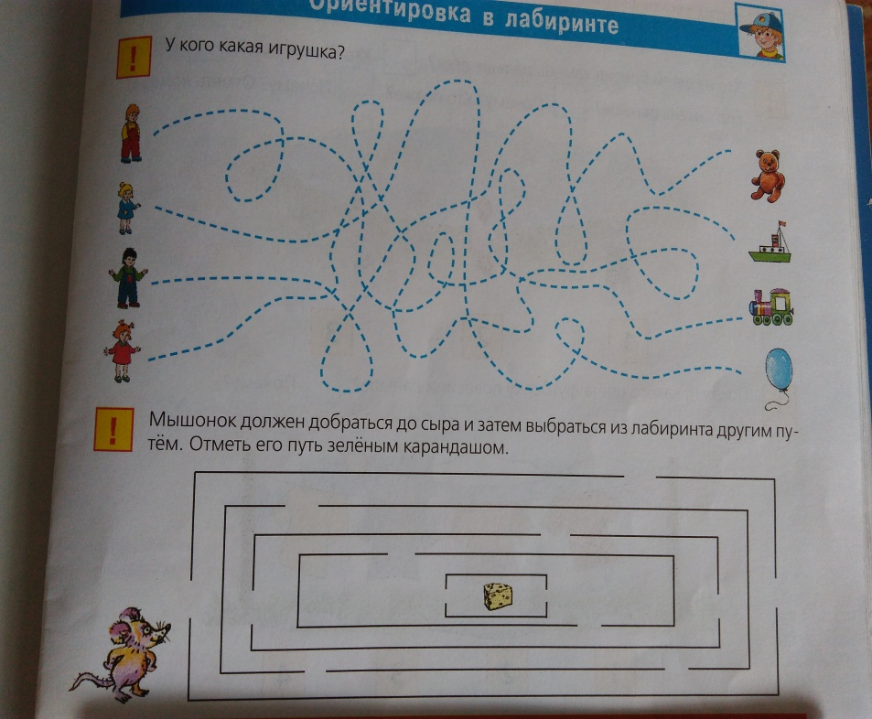
Лабиринты

Slide 9
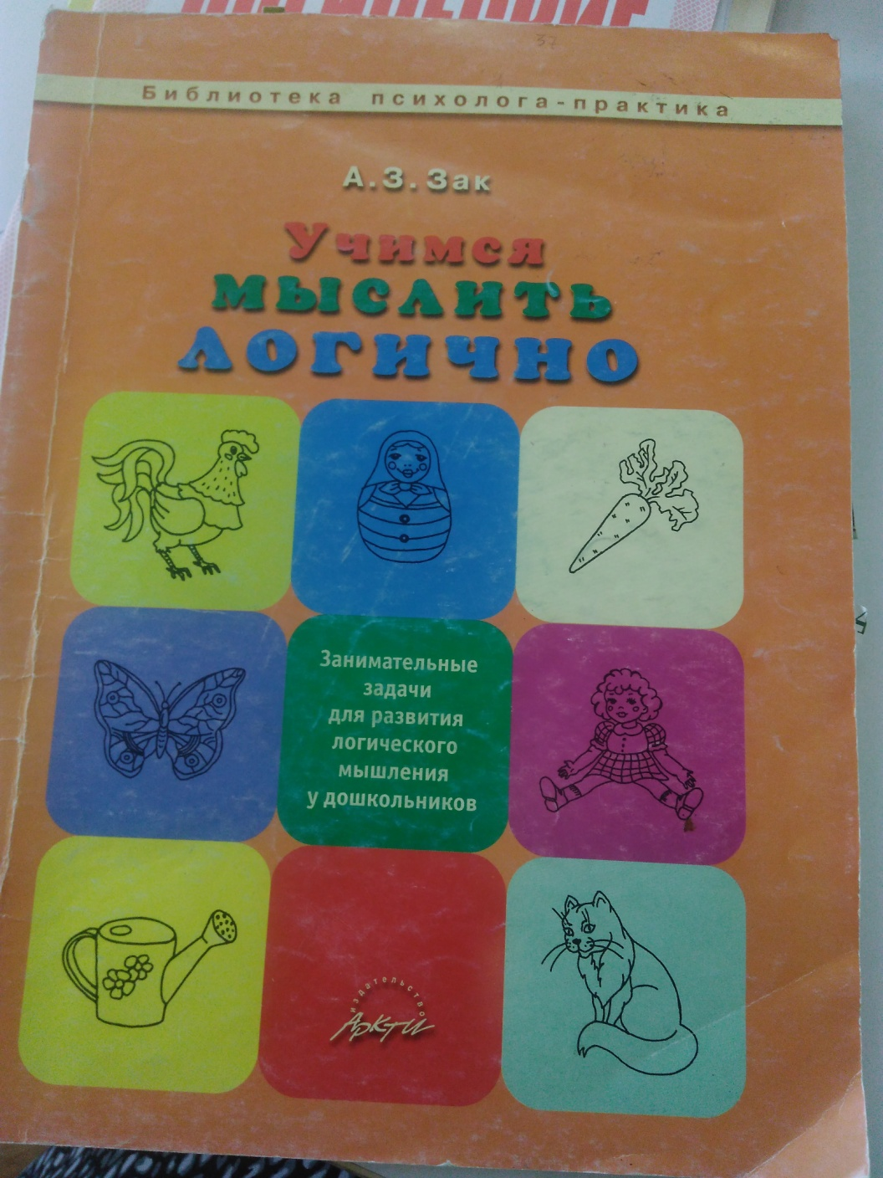
Логические задачи
Задачи делятся на четыре части по мере усложнений умозаключений:
Легкие задачи
Нелегкие
Нетрудные
Трудные

Slide 10
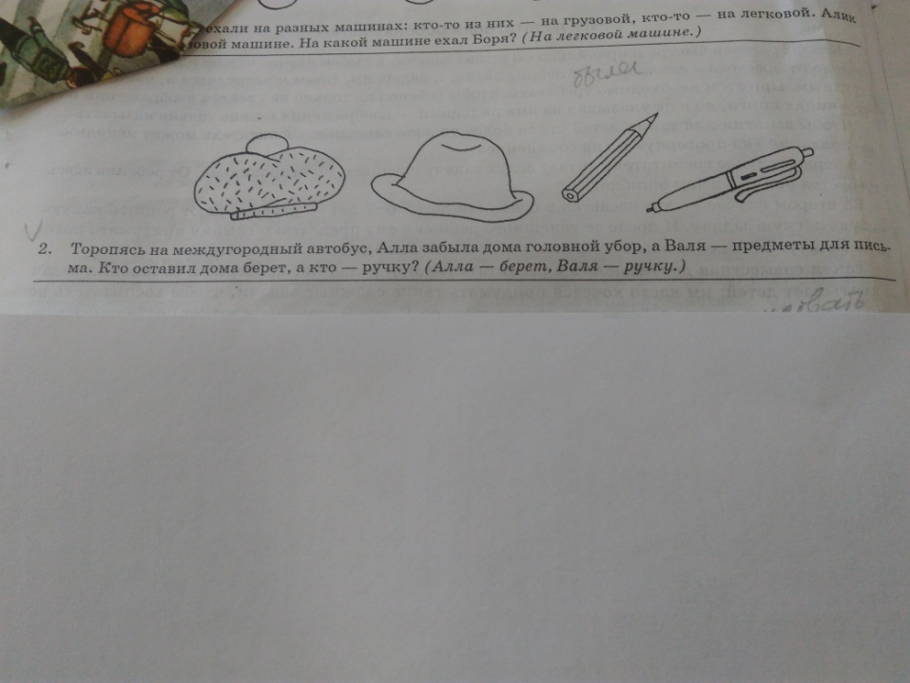
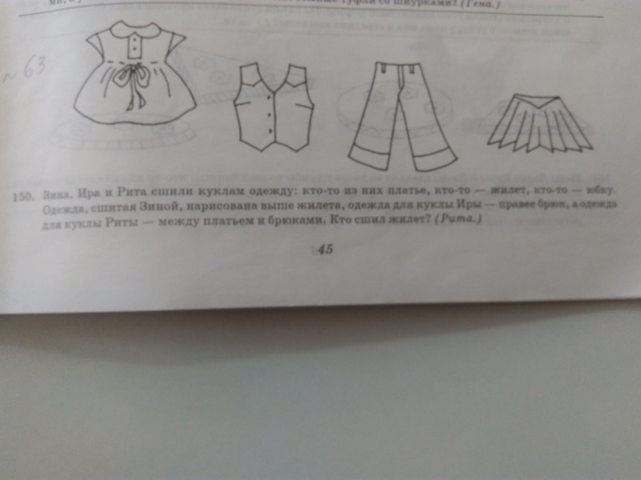
Логические задачи
Легкая задача: Торопясь на автобус, Алла забыла дома головной убор, а Валя предметы для письма. Кто оставил дома берет, а кто ручку? (Алла-берет, Валя - ручку)
Трудная задача: Зина, Ира, Рита сшили куклам одежду: кто – то из них платье, кто – то жилет, кто – то юбку. Одежда , сшитая Зиной, нарисована выше жилета, а одежда для куклы Иры – правее брюк, а одежда для куклы Риты – между платьем и брюками. Кто сшил жилет? (Рита)

Slide 11

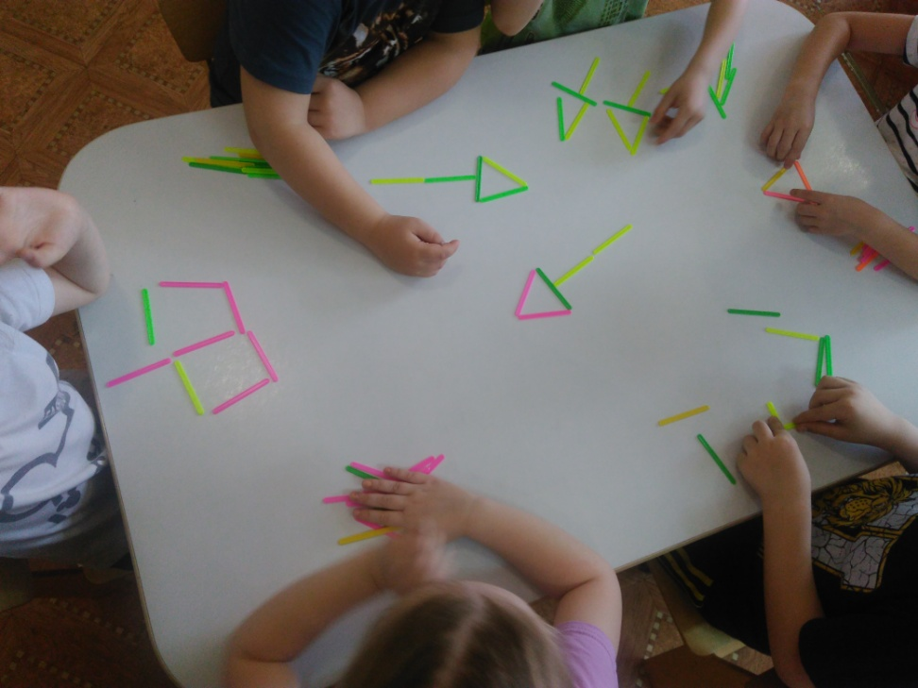
Занимательные вопросы, загадки
Загадки: Я песок чем копаю, Песком машину нагружаю?
Занимательные вопросы:
Первый Назар шел на базар, второй Назар с базара. Какой Назар купил товар, а какой шел без товара? (который шел на базар).
Логические концовки
Если стол выше стула, то стул…..(НИЖЕ СТОЛА).

Slide 12
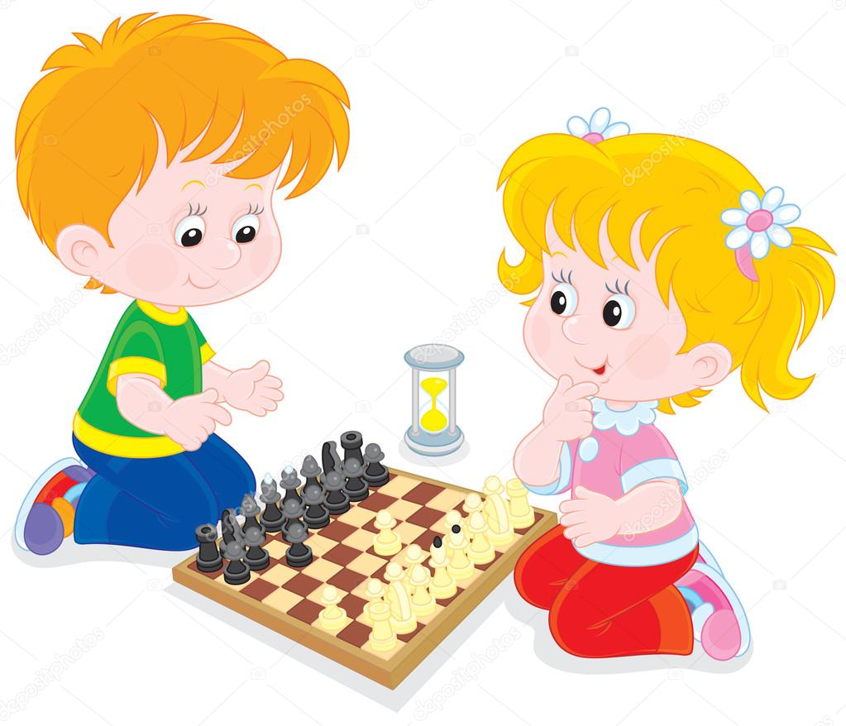
Шахматы
Шахматы это не только увлекательная игра, но и оригинальный способ развития логического мышления, укрепление памяти, воображения, познания себя и окружающего мира. Шахматы учат быть предельно внимательным, собранным. Это хороший пример в развитии у детей логического мышления. Игра представляется детям не сразу, а постепенно, поэтапно. Существует много различных подходов к обучению шахматам. Один из видов – это игра.

Slide 13

Обучения детей игре в шахматы
Что такое шахматы (Сказка про Шахматное поле, страну Шахландию и Маталию)
Знакомство с шахматной доской (черные и белые клетки, шахматные линии: диагональ, горизонталь)
Знакомство с фигурами и пешками (черная и белая армия, ценность фигур, знакомство с пешками)
Обучение правилам игры в шахматы
Игра в шахматы

Slide 14
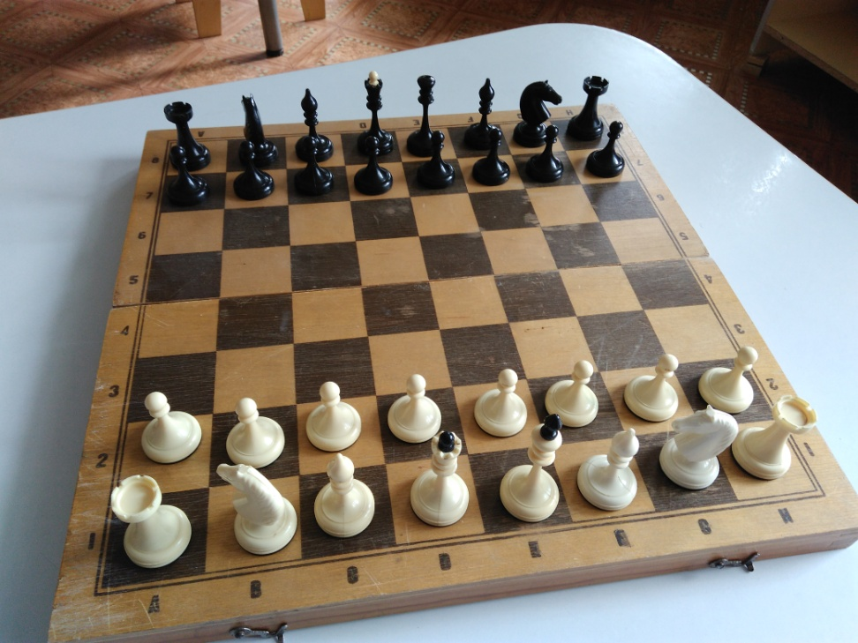
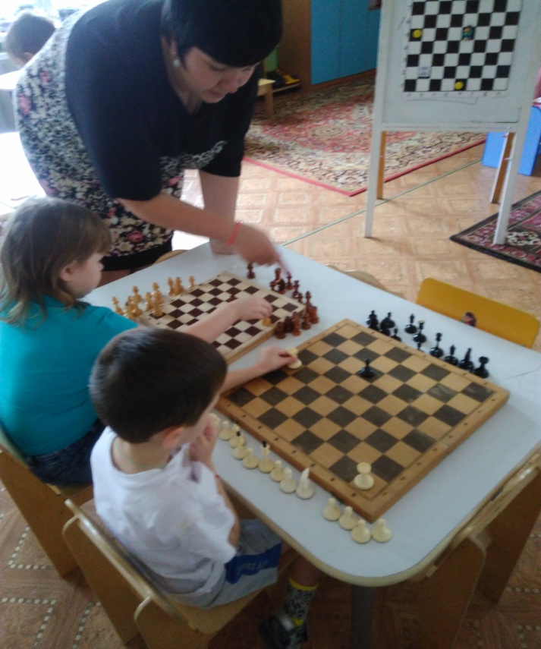
Знакомство с игрой
На первом этапе знакомства с шахматами, я представила ребятам все фигуры, правильно расставленные на шахматной доске и рассказала о важности каждой в игре.
Далее, в ходе обучения, каждой фигуре уделяется целое занятие для ее изучения: как она называется, выглядит, как ходит.

Slide 15
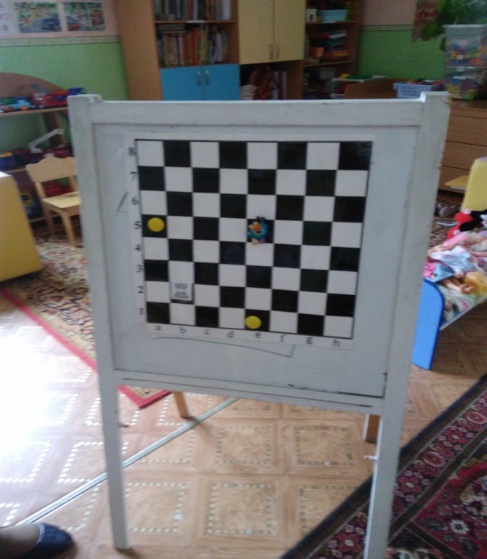
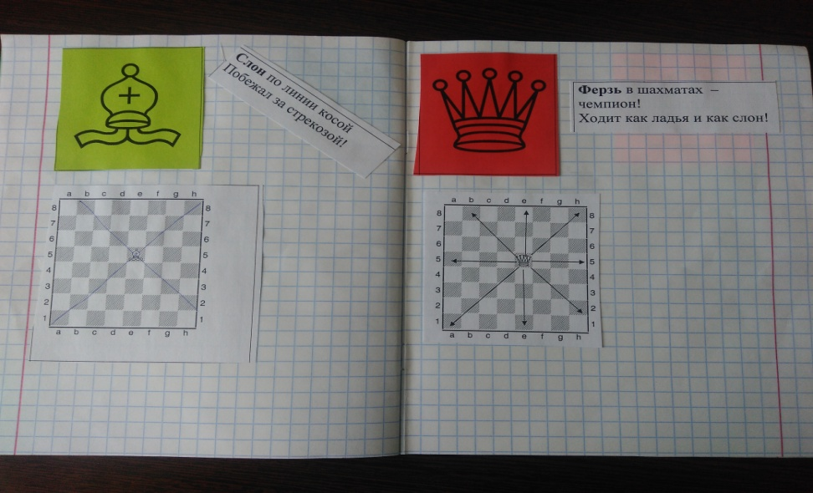
Знакомство с фигурами
Что бы запомнить как ходит фигура, предлагаю ребятам различные задачи. Например: как пройти в гости к Кар - Карычу?
Для каждого ребенка завела тетрадь, в которой ребята вклеивают картинку фигуры, стих -е про нее и как она ходит.

Slide 16

Дидактические игры
Игра с кубиками ( выложи диагональ, горизонталь).
Волшебный мешочек ( достать из мешочка и поставить фигуру на ее место на шахматной доске).
Снежный ком (расставить все фигуры, первый ребенок называет первую фигуру, второй - первую и вторую).
Путаница ( дети должны проверить правильно ли фигуры стоят на шахматной доске и если есть ошибки, поставить фигуры правильно).

Slide 17

Работа с родителями
Работу с родителями и детьми следует вести одновременно. Этим будет обеспечено разностороннее воздействие на ребят, направленное на воспитание у них интереса к играм, занимательным задачам, обучение их способам поиска ответа, решения.

Slide 18
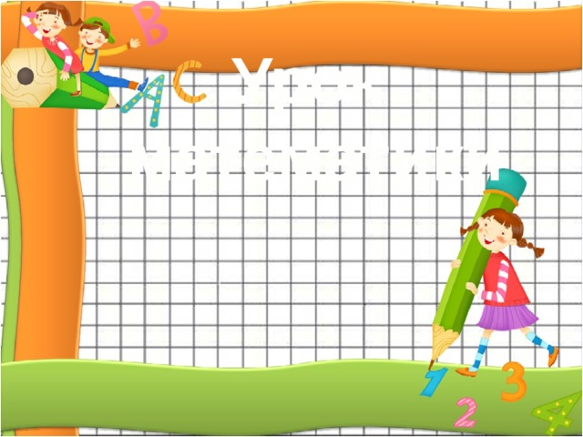
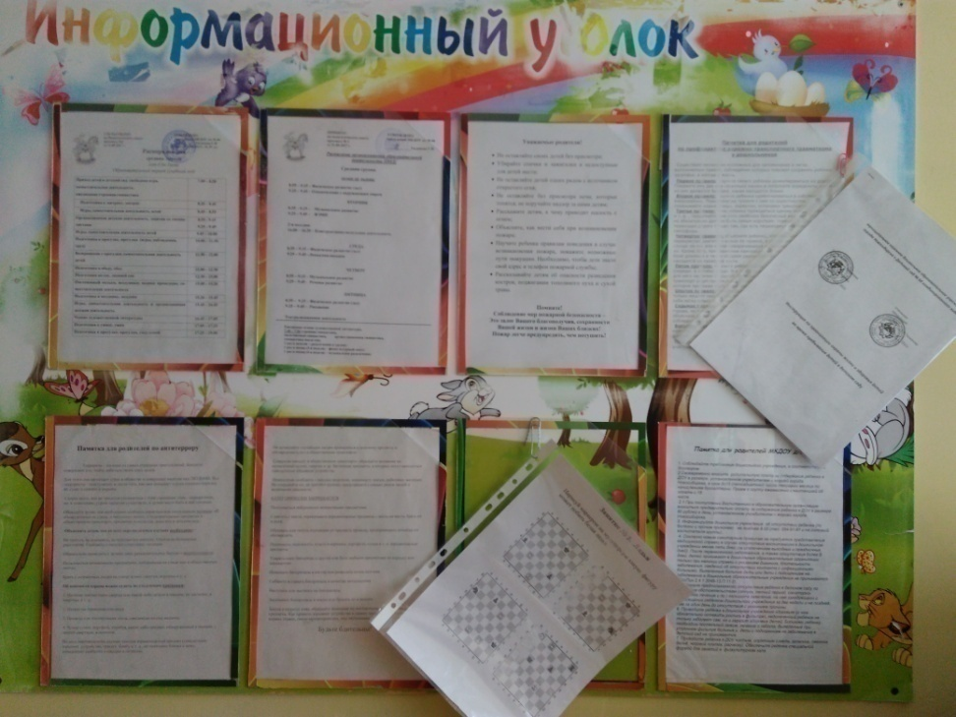
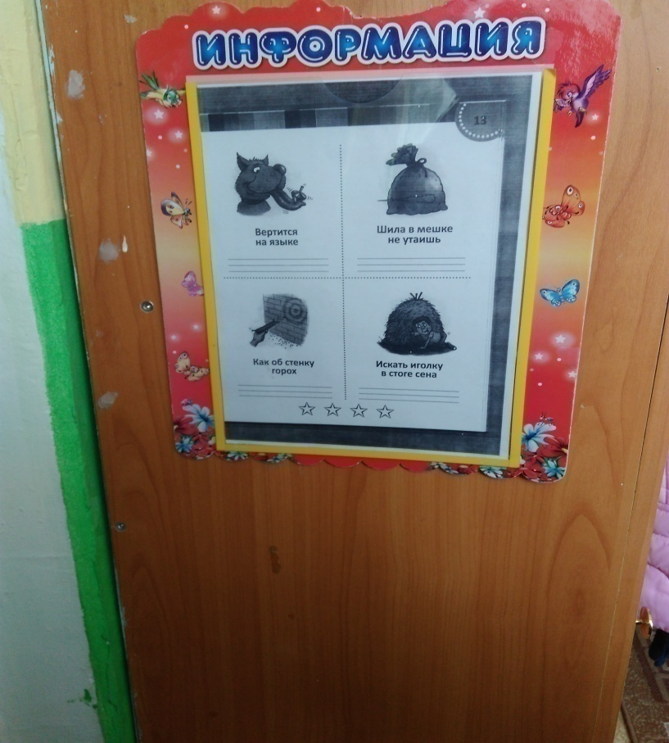
В уголке для родителей размещаю информацию для занятий с детьми дома. В обучении детей шахматам, объясняю родителям о необходимости закрепления знаний и умений полученных ребенком в детском саду – дома. Необходимость наличия дома шахмат. Провожу с родителями беседы, консультации.

Slide 19
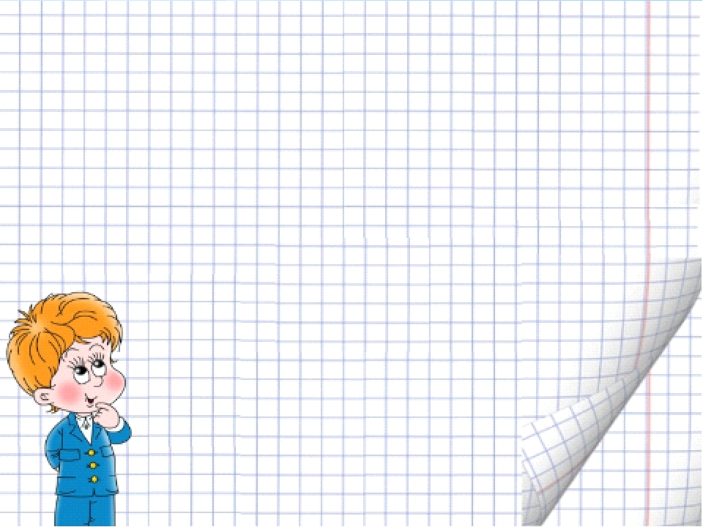
Заключение
Развитие логического мышления происходит постепенно. Для одного ребенка больше характерно наглядно – действенное мышление, для другого –наглядно – образное , третий - с легкостью оперирует понятиями.
Логико – математическая игра одна из форм развития логического мышления.
Применение математических игр повышает эффективность педагогического процесса, кроме того, они способствуют развитию памяти, мышления, внимания, воображения у детей, оказывая огромное влияние на умственное развитие ребенка.

Slide 20
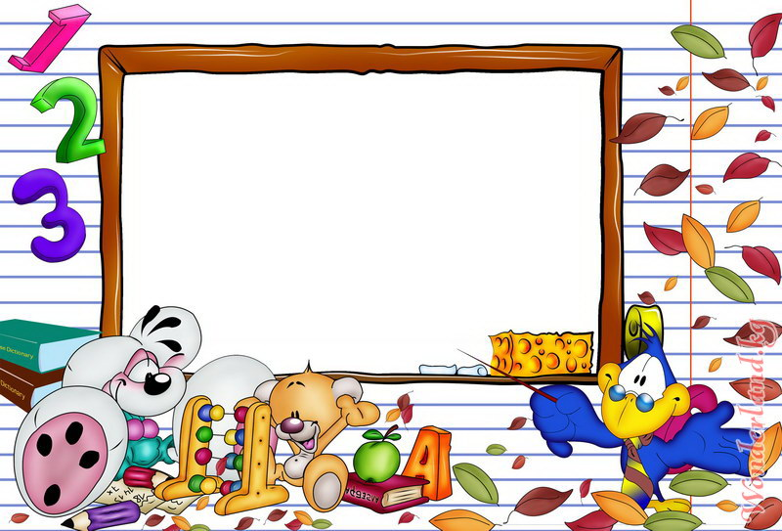
СПАСИБО ЗА ВНИМАНИЕ !!!

